Slide 1

SERVI OS
INTEGRANTES DEL PROYECTO
RODNEY ZAPATA PALACIO
INSTRUCTOR
GUSTAVO RODRIGUEZ
FICHA
2675810
CENTRO FORMACIÓN
CENTRO DE CODEMERCIO Y SERVICIOS

Slide 2
TÍTULO DEL PROYECTO
OBJETIVO GENERAL
OBJETIVOS ESPECIFICOS
PLANTEAMIENTO DEL PROBLEMA
JUSTIFICACIÓN
ALCANCES
IMPACTO
TRABAJO FUTURO
AVANCES DEL PROYECTO
AGENDA DE TRABAJO

Slide 3
SERVI OS (ORDENES DE SERVICIO)
TITULO DEL PROYECTO

Slide 4
Desarrollar un sistema que permita administrar los Clientes, Técnicos, Equipos de aires acondicionado y las ordenes de servicio del mantenimiento preventivo.
OBJETIVO GENERAL

Slide 5
Adoptar una metodología de desarrollo de software híbrida enfocada en Scrum y xp.
Desarrollar el CRUD de Clientes, Técnicos, Equipos, Marcas, Refrigerantes.
Crear y consultar Ordenes de Servicio.
OBJETIVOS ESPECIFICOS

Slide 6
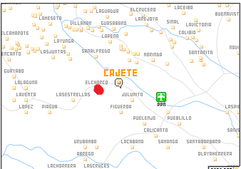
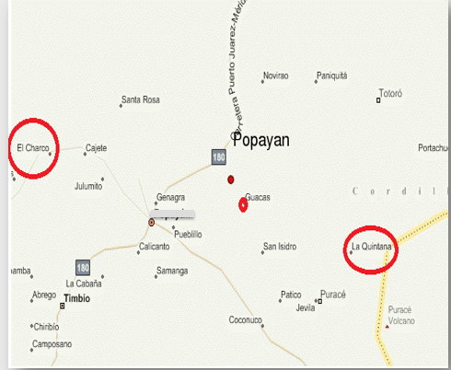
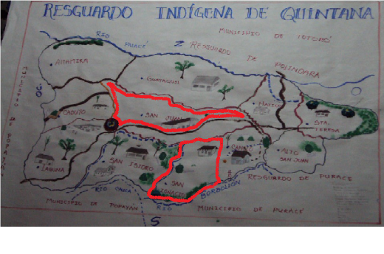

PLANTEAMIENTO DEL PROBLEMA

Slide 7
Directiva
8 personas
Vinculados
PLANTEAMIENTO DEL PROBLEMA
94 personas
1 operador
Acopio 1
EL Charco
Acopio 2
San Juan
Acopio 3
San Ignacio
24 Vinculados
46 Vinculados
24 vinculados

Slide 8

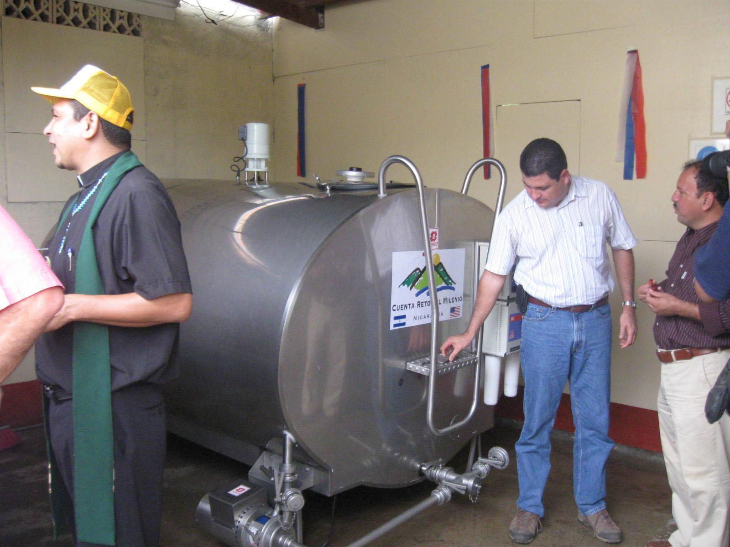
PLANTEAMIENTO
DEL PROBLEMA

Slide 9


JUSTIFICACIÓN

Slide 10
Gestión de Clientes
Gestión de Técnicos
Gestión de Equipos
Creacion y listado de Ordenes de servicio
ALCANCES

Slide 11


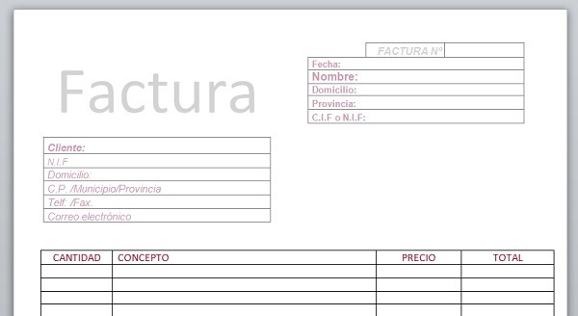
IMPACTO
SOCIAL | AMBIENTAL | ECONOMICO

Slide 12
Crear un modulo de mantenimiento Correctivo.
Crear módulo que automatice la programación de OS.
Crear reportes de historial de los mantenimiento realizado a los equipos de los clientes.
Implementar modulo de facturación.
TRABAJO FUTURO

Slide 13

AVANCES DEL PROYECTO
Modelo relacional de base de datos
Aplicación WEB

